Slide 1

E2
Respiração e habitat
CienTIC 6
Ciências Naturais – 6.º ano

Slide 2
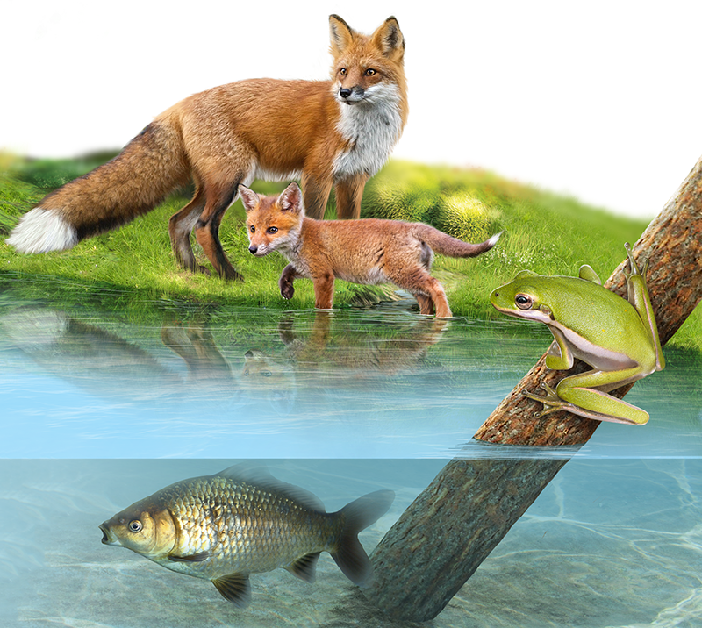
Obtenção de oxigénio
Para obterem o oxigénio de que necessitam, no seu habitat, os animais utilizam diferentes processos respiratórios.
2/11

Slide 3
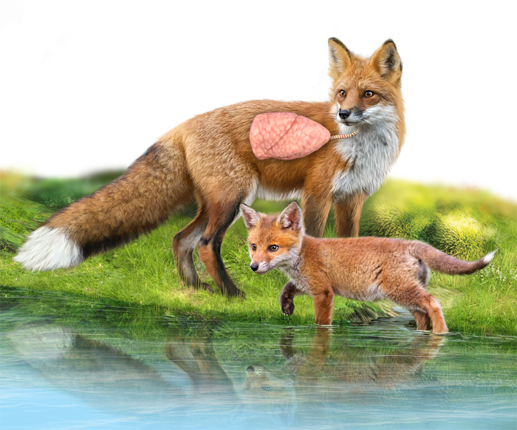
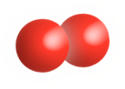
Obtenção do oxigénio do ar
Os mamíferos captam o oxigénio do ar através de pulmões.
Respiração pulmonar
3/11

Slide 4
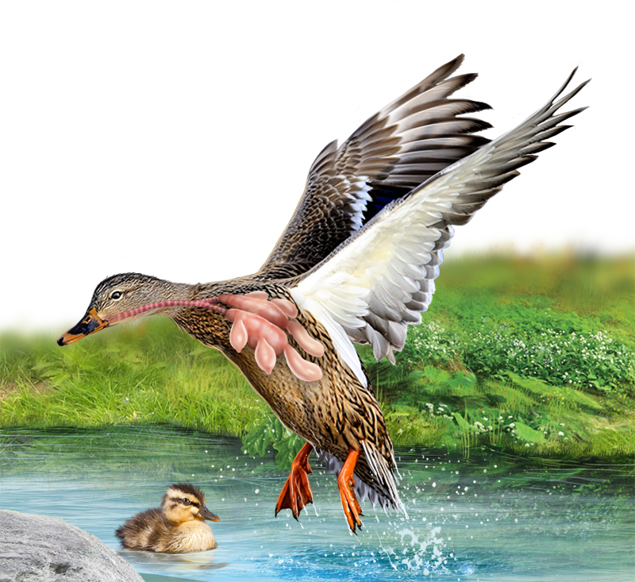
Obtenção do oxigénio do ar
As aves captam o oxigénio do ar através de pulmões.
Respiração pulmonar
4/11

Slide 5
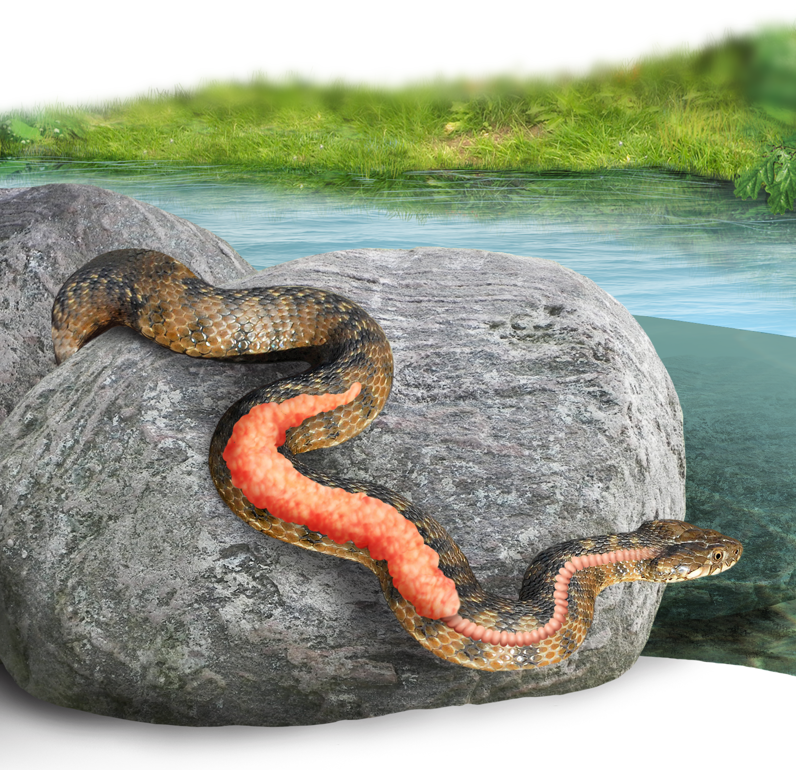
Obtenção do oxigénio do ar
Respiração pulmonar
Os répteis captam o oxigénio do ar através de pulmões.
5/11

Slide 6
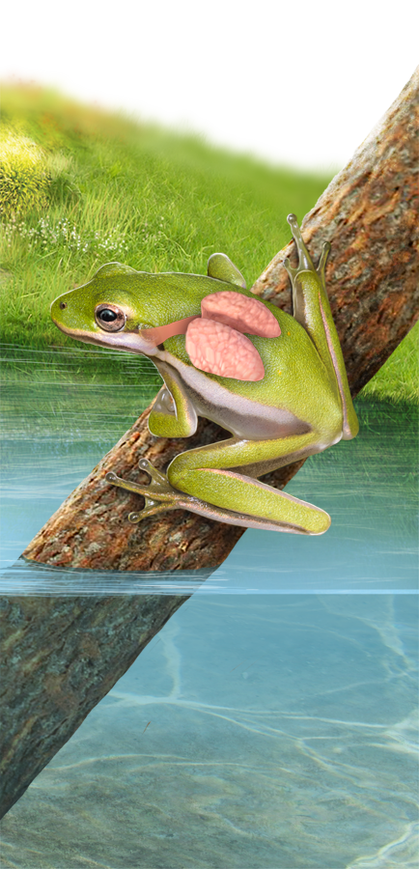
Obtenção do oxigénio da água
Respiração pulmonar
Os anfíbios captam o oxigénio do ar através de pulmões.
6/11

Slide 7
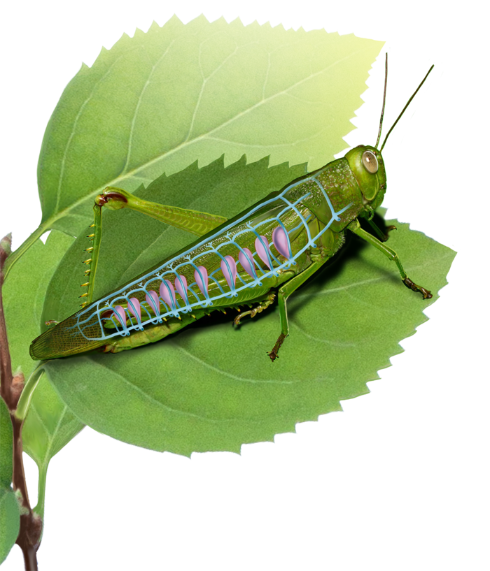
Obtenção do oxigénio da água
Os insetos captam o oxigénio do ar através de traqueias.
Respiração traqueal
7/11

Slide 8
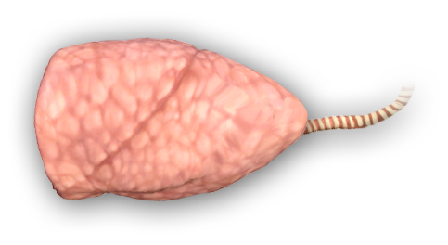
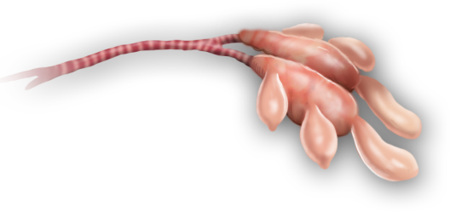
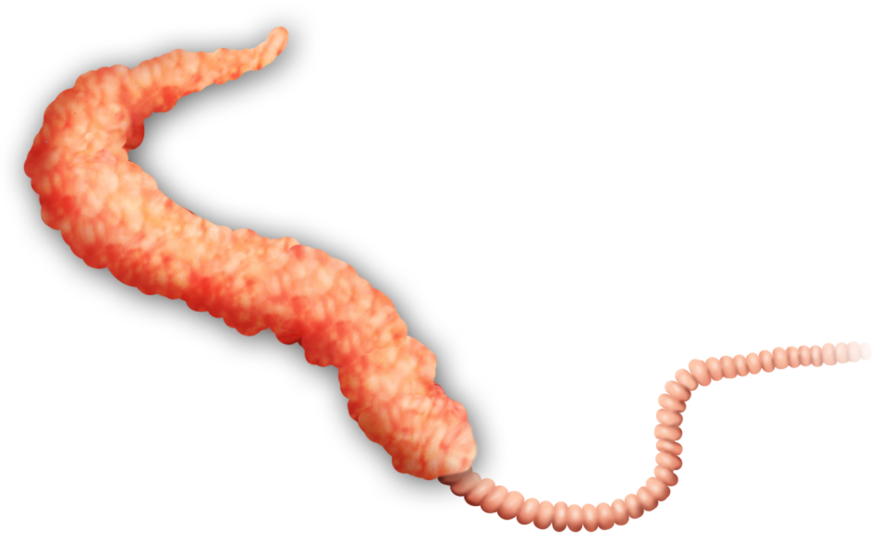
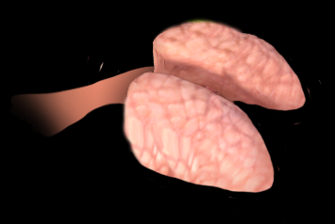
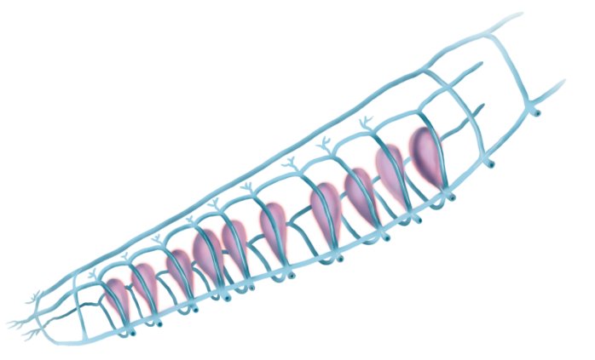
Obtenção do oxigénio do ar
Os mamíferos, aves, répteis e anfíbios utilizam pulmões para captar oxigénio do ar (respiração pulmonar).
Os insetos utilizam traqueias com a mesma finalidade (respiração traqueal).
8/11

Slide 9
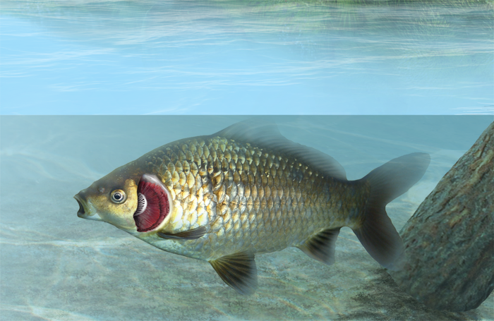
Obtenção do oxigénio da água
Respiração branquial
Os peixes captam o oxigénio
da água através das brânquias.
9/11

Slide 10
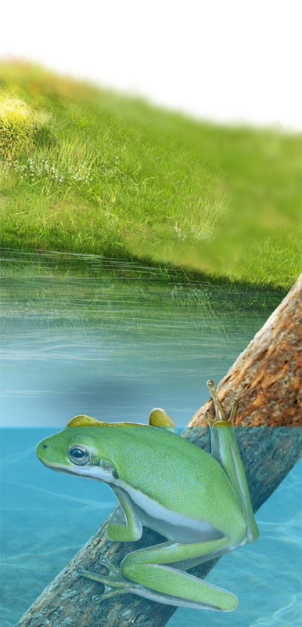
Obtenção do oxigénio da água
Os anfíbios adultos podem captar oxigénio
da água através da pele.
Respiração cutânea
10/11

Slide 11
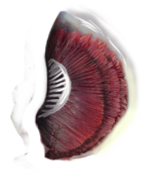
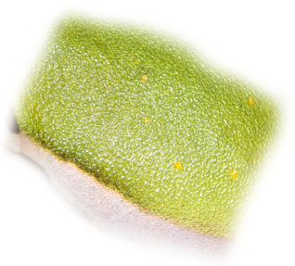
Obtenção do oxigénio da água
Os peixes utilizam brânquias para captar oxigénio dissolvido na água (respiração branquial).
Muitos anfíbios utilizam a pele com a mesma finalidade (respiração cutânea).
11/11

